Slide 1


Slide 2

Bienvenidos
Módulos de capacitación de Chat GPT de Básico a Avanzado.
Qué queremos lograr juntos
Potenciar la productividad y la eficiencia en sus tareas diarias mediante la adopción integral de ChatGPT Enterprise como asistente personal. Buscamos que todo el equipo adquiera las competencias necesarias para utilizar esta herramienta de forma segura, autónoma y responsable, reduciendo la curva de aprendizaje y garantizando el cumplimiento de las políticas de seguridad de la información de Solclef.
A través de un enfoque práctico y personalizado, trabajaremos con casos de uso reales adaptados a sus diferentes áreas, para asegurar una aplicación inmediata al puesto de trabajo. Esta iniciativa no solo habilitará el uso cotidiano de la inteligencia artificial, sino que también formará a un grupo de expertos internos encargados de liderar la innovación continua y maximizar el valor de esta tecnología en la organización."

Slide 3

Qué vamos a hacer hoy
Módulo 3
Cómo pedirle bien a ChatGPT y conocer su interfaz
Prompts estructurados para ganar control
Aprenderás a organizar mejor un prompt separando instrucciones, datos y salida esperada para obtener respuestas más claras, limpias y reutilizables.
Flujos de trabajo controlados
Verás cómo dividir tareas complejas en pasos para evitar que ChatGPT mezcle análisis, decisiones y redacción en una sola respuesta.
Calidad, seguridad y aplicación práctica
Trabajarás cómo validar una respuesta antes de usarla, aplicar criterios de calidad, evitar invenciones y usar evidencia para responder mejor.
Conociendo el Frontend de ChatGPT
Recorrerás las funciones principales de la interfaz, como barra lateral, nuevo chat, búsqueda, biblioteca, aplicaciones y herramientas disponibles.
Sesión de preguntas (10 Min)

Slide 4

Continuamos…
Del Módulo 2 al 3 | Cómo pedirle bien a ChatGPT (prompts)
Prompts estructurados para ganar control
En este capítulo pasamos de “pedir bien” a organizar mejor la información dentro del prompt. La idea es aprender cómo separar instrucciones, datos y salida esperada para reducir confusión, evitar mezclas y obtener respuestas más limpias, trazables y reutilizables.

Slide 5
Módulo 3
| Cómo pedirle bien a ChatGPT (prompts)
Estructura con XML / delimitadores
Cuando el prompt mezcla todo, la IA también mezcla todo.
Separar: Instrucciones vs Datos vs Salida
Delimitadores reducen “mezcla” de contexto
Ideal para: documentos largos, especificaciones, briefs
Qué se espera
El XML no es “magia”, es higiene de información.
Propuesta clara, sin “features” inventadas
Si falta info, aparece “Preguntas abiertas”
Flujo y microcopy alineados a requisitos reales
El modelo tiende a mezclar todo; los bloques reducen la probabilidad de que trate datos como instrucciones o viceversa.

Slide 6
Módulo 3
| Cómo pedirle bien a ChatGPT (prompts)
Conciliación de nómina (RRHH + Finanzas)
CU-9
Caso de uso: Comparar una pre-nómina con una nómina final sin mezclar reglas, datos y salida esperada.
Situación: RRHH y Finanzas tienen información dispersa sobre horas extra, ausencias, bonos y deducciones. Necesitan revisar diferencias entre una versión preliminar y la versión final, dejar visibles los casos dudosos y preparar una salida utilizable para seguimiento interno.
Objetivos:
Detectar diferencias entre pre-nómina y nómina final.
Evitar que ChatGPT mezcle instrucciones con datos.
Marcar PENDIENTE cuando falte información.
Obtener una salida ordenada: tabla + pendientes + borrador de correo.
Qué se espera:
Una tabla clara, lista para copiar en Excel.
Una lista de casos que requieren validación.
Un borrador de correo interno para pedir correcciones.
Cero datos inventados.

Slide 7
Módulo 3
| Cómo pedirle bien a ChatGPT (prompts)
Prompt “plantilla” reutilizable
No se trata de escribir prompts “bonitos”, sino de trabajar con una base estable.
Plantilla = consistencia + escalabilidad + menos retrabajo
Incluye: objetivo, contexto, datos, salida, restricciones, criterios
Agrega “modo QA”: verificación antes de entregar
“Sistema de trabajo”
No es solo saber prompts, es operar con una plantilla.
Qué se espera
Un estándar copiar y pegar para el equipo
Menos variación en formato/calidad
Iteraciones más rápidas (ajustas secciones, restricciones, criterios)

Slide 8
Módulo 3
| Cómo pedirle bien a ChatGPT (prompts)
Plantilla estándar
CU-10
Plantilla estándar para análisis de desvíos operativos
Objetivos:
Tener una sola plantilla reutilizable para análisis de tablas o KPIs.
Reducir respuestas vagas o poco accionables.
Forzar una salida consistente entre personas del equipo.
Separar hechos, desvíos, pendientes y acciones sugeridas.
Marcar PENDIENTE si falta información clave.
Caso de uso: Crear una plantilla reutilizable para analizar una tabla de indicadores y detectar desvíos, causas probables y acciones sugeridas sin inventar información.
Situación: En el trabajo diario, distintas personas del equipo revisan datos de operación en Excel o en tablas exportadas: producción, incidencias, tiempos de respuesta, costes, cumplimiento de SLA o productividad. El problema es que cada uno le pide algo distinto a ChatGPT :
“mírame esto”
“sácame insights”
“dime qué ves”
“hazme un análisis”
Qué se espera:
Un análisis breve, claro y comparable entre periodos o áreas.
Una tabla con hallazgos principales.
Una lista de desvíos priorizados.
Acciones sugeridas sin inventar causas no evidenciadas.
Un formato listo para copiar en correo, acta o presentación.

Slide 9
De prompts sueltos a flujos de trabajo controlados
Módulo 3 | Cómo pedirle bien a ChatGPT (prompts)
Este capítulo enseña cómo usar ChatGPT en tareas más complejas sin perder control. En lugar de pedir análisis, decisión y redacción al mismo tiempo, trabajamos por etapas para mejorar calidad, trazabilidad y seguridad en la salida.

Slide 10
Módulo 3
| Cómo pedirle bien a ChatGPT (prompts)
De “hazlo todo” a “flujo controlado”
Mentalidad de ejecución
El error típico: pedir análisis + decisión + redacción + formato en un solo prompt.
Solución: convertir la tarea en un pipeline: extraer → ordenar → decidir → producir → validar.
Beneficio: más control, menos alucinación, mejor calidad y repetibilidad.
La idea no es hacer algo más técnico, sino trabajar con una lógica más ordenada:
Primero entender los hechos,
Luego organizarlos,
Después decidir qué hacer, y al final redactar la salida.
Tarea atómica
❌ Prompt no atómico
Si una instrucción mezcla objetivos (analizar + crear + decidir), el modelo tiende a “rellenar huecos”.
“Lee este extracto de reunión, identifica problemas, decide el mejor plan, redacta un correo al proveedor y crea una tabla de seguimiento con fechas.”
Notes:
Paso a paso
Pega el extracto de reunión (texto crudo).
Pide extracción de hechos (sin interpretación).
Luego pide el email con tono y formato.
Notas (guion)
“La clave del Prompt Engineering aplicado en negocio no es escribir ‘un prompt perfecto’, sino diseñar una secuencia que reduzca ambigüedad.”
Explica el concepto de tarea atómica: si una instrucción mezcla objetivos (analizar + crear + decidir), el modelo tiende a “rellenar huecos”.
Introduce el patrón: Separar datos de producción.
Refuerza: primer paso siempre debe ser extracción/estructura, porque ahí detectas vacíos antes de redactar.
La regla de oro (fácil de recordar)
Si tu prompt contiene “y además…” más de una vez, probablemente NO es atómico.
Checklist para que una tarea sea atómica
¿Tiene un solo verbo principal? (extraer / clasificar / redactar / evaluar)
¿La salida es un formato específico? (JSON / tabla / bullets)
¿Tiene restricción anti-invención? (si no está, poner TBD)
¿Se puede validar rápido? (sí/no)

Slide 11
Módulo 3
| Cómo pedirle bien a ChatGPT (prompts)
Flujo controlado de varias acciones
CU-11
Objetivos:
Extraer solo hechos verificables desde el extracto de reunión.
Evitar que ChatGPT invente fechas o compromisos.
Redactar un email listo para enviar al proveedor.
Mantener trazabilidad: saber de dónde sale cada dato.
Aplicar mentalidad de tarea atómica (un objetivo por paso).
Caso de uso: Necesitas enviar un email profesional a un proveedor porque una orden de compra aún no ha sido confirmada.
La información clave está dispersa en un extracto de una reunión interna, y no quieres inventar fechas, compromisos ni responsables.
En lugar de pedirle “todo” a ChatGPT en un solo prompt, usas un flujo controlado por pasos, donde cada salida alimenta la siguiente.
Situación:
Hubo una reunión interna con compras y operaciones.
Se mencionó que el proveedor no ha confirmado la PO.
El retraso puede impactar fechas operativas.
Aún no hay nueva fecha confirmada por el proveedor.
Necesitas un correo claro, firme y profesional, basado solo en hechos reales.
Qué se espera:
ChatGPT NO redacta el email de inmediato.
Primero devuelve datos estructurados (insumos).
Si falta información crítica, marca PENDIENTE.
El email final es claro, profesional y seguro para enviar.

Slide 12
Módulo 3
| Cómo pedirle bien a ChatGPT (prompts)
Prompt Chaining
Dividir tareas complejas en pasos independientes
Prompt Chaining = convertir una tarea grande en prompts encadenados.
Cada paso tiene: input claro + output esperado + criterio de calidad.
Tarea atómica
Si una instrucción mezcla objetivos (analizar + crear + decidir), el modelo tiende a “rellenar huecos”.
Tres reglas:
Un objetivo por paso
Salida estructurada (JSON, tabla, bullets)
Reutilización (plantilla por pasos)
Qué se espera
ChatGPT devuelve un JSON limpio con datos útiles.
Deja “insumos” para el siguiente paso sin inventar.
Notes:
Qué se espera que pase
Una tabla accionable, con vacíos explícitos (“TBD”), lista para validar con el equipo.
Notas (guion)
Explica por qué funciona: el modelo rinde mejor con restricciones y salidas acotadas.
Señala la ventaja UX: el usuario valida en cada checkpoint (“esto sí / esto no”) en vez de corregir un resultado final gigante.
Da un tip: “Tu cadena debe tener puntos de control donde puedas decir ‘ok, esto está correcto’ antes de continuar.”

Slide 13
Módulo 3
| Cómo pedirle bien a ChatGPT (prompts)
Prompt Chaining
CU-12
Caso de uso: Reunión de producto → requerimientos → backlog → mensaje de alineación.
Usar ChatGPT para transformar una reunión de producto sobre un MVP en entregables claros y alineados, paso a paso, sin mezclar tareas:
Entender lo que pasó
Ordenar requerimientos
Priorizar backlog
Comunicar alineación al equipo
Situación:
El equipo tuvo una reunión para definir el MVP de una app de reservas.
Hay:
Decisiones tomadas
Puntos pendientes
Riesgos mencionados
La información está en notas desordenadas o transcripción corta y se necesita bajar eso a trabajo accionable.
Objetivos:
No perder decisiones clave
No inventar requerimientos
Separar claramente hechos, pendientes y riesgos
Llegar a un mensaje final claro para alinear al equipo
Qué se espera:
Que ChatGPT acompañe el proceso como si fuera un analista de producto, trabajando por etapas, donde la salida de un paso se usa como insumo del siguiente.

Slide 14
Módulo 3
| Cómo pedirle bien a ChatGPT (prompts)
Manejo de contexto largo
Si hay mucho texto o muchos datos, primero se ordena. Después se analiza.
Problema: Muchos textos o información → el modelo pierde detalles o mezcla cosas.
El objetivo
Solución práctica:
Segmenta (por tema, por tiempo, por actor).
Resume con estructura (no “resumen libre”).
Reinyecta el resumen como “fuente oficial”.
No es “ver el razonamiento”, sino reducir errores.
Qué se espera
Un diagnóstico claro y una versión mejorada, sin cambiar “la realidad” del contenido.

Slide 15
Módulo 3
| Cómo pedirle bien a ChatGPT (prompts)
Analizar un reporte operativo mensual
CU-13
Objetivos:
Sin perder hallazgos clave
Identificar los principales desvíos o alertas del reporte.
Separar hechos, patrones y pendientes.
No inventar causas si no están respaldadas por los datos.
Mantener trazabilidad entre el reporte original y el resumen final.
Obtener una salida lista para copiar en correo, acta o presentación.
Caso de uso: Extraer hallazgos, desvíos y riesgos de un reporte operativo largo con tablas, observaciones y comentarios de varias áreas, sin inventar causas ni mezclar periodos.
Situación: Tienes un reporte mensual extenso de operación con:
KPIs por semana,
comentarios de supervisores, incidencias, variaciones frente a la meta, y observaciones de diferentes áreas.
El contenido está mezclado y es demasiado largo para pedir “analízalo todo” en un solo prompt. Se debe convertir en un resumen ejecutivo claro y accionable para una reunión de seguimiento, sin perder información importante.
Qué se espera:
Un resumen ejecutivo breve y accionable.
Una tabla con hallazgos priorizados.
Una lista de riesgos o pendientes.
Cero interpretaciones inventadas.
Si falta contexto para explicar un dato, marcar PENDIENTE.

Slide 16
Calidad, seguridad y aplicación práctica
Módulo 3 | Cómo pedirle bien a ChatGPT (prompts)
Este capítulo busca aprender a crear salidas que cumplen criterios, se pueden revisar y usarse en trabajo real.

Slide 17
Módulo 3
| Cómo pedirle bien a ChatGPT (prompts)
Verificación previa: checklist + versión corregida
3 niveles de validación:
Checklist (cumple formato y requisitos).
Casos borde (inputs incompletos, contradictorios).
Auto-revisión (que revise contra criterios, no “opine”).
Técnica: “Evalúa tu respuesta con una tabla de cumplimiento”.
Tener en cuenta
Aclara que “auto-revisión” NO es confiar ciegamente: es una segunda pasada estructurada.
Casos borde: “proveedor no responde”, “fechas contradictorias”, “datos faltantes”.
Enseña la lógica: primero producción, luego auditoría.
Consejo: si tu checklist es claro, el modelo se vuelve más consistente sin subir complejidad.
Qué se espera
El modelo genera correo + tabla donde detecta si se pasó de listo.
Si algo falta (ej. siguiente paso), queda evidenciado para iterar.
Notes:
Qué se espera que pase
El modelo genera correo + tabla donde detecta si se pasó de listo.
Si algo falta (ej. siguiente paso), queda evidenciado para iterar.
Notas
Aclara que “auto-revisión” NO es confiar ciegamente: es una segunda pasada estructurada.
Casos borde: “proveedor no responde”, “fechas contradictorias”, “datos faltantes”.
Enseña la lógica: primero producción, luego auditoría.
Consejo: si tu checklist es claro, el modelo se vuelve más consistente sin subir complejidad.

Slide 18
Módulo 3
| Cómo pedirle bien a ChatGPT (prompts)
Verificar un análisis de gráfico
CU-15
Objetivos:
Caso de uso: Analizar un gráfico de desempeño operativo a partir de una imagen y revisar si la interpretación es correcta antes de usarla en un informe.
Situación:
Un equipo de operaciones o analítica tiene un gráfico exportado como imagen desde Power BI, Excel o un dashboard.
Una persona ya pidió a ChatGPT una lectura inicial del gráfico, pero antes de llevarla a una presentación o reporte necesita validar que:
No confunda tendencias
No invente causas
No saque conclusiones que la imagen no demuestra
Deje claros los vacíos o límites de lectura
Revisar si el análisis realmente se sostiene en la imagen
Detectar afirmaciones dudosas o exageradas
Separar observaciones, riesgos e hipótesis
Obtener una versión corregida lista para usar en reporte
Qué se espera:
Un checklist de validación breve
Señales de error o sobreinterpretación
Una versión corregida del análisis
PENDIENTE si la imagen no permite confirmar algo

Slide 19
Módulo 3
| Cómo pedirle bien a ChatGPT (prompts)
Grounding
Respuestas basadas en evidencia (y cómo frenar la invención)
Grounding = responder con base en una fuente (documento, política, tabla).
Sirve para: políticas internas, procedimientos, contratos , tablas y reportes.
Reglas: usar solo el contenido entregado, citar fragmentos como evidencia, si algo no aparece, decir NO ESTÁ ESPECIFICADO.
Patrón: Documento → evidencia → respuesta
Tener en cuenta
Explica por qué la “invención” pasa: el modelo completa patrones.
Grounding reduce riesgo en: legal, compliance, finanzas, políticas internas.
Muestra el patrón “Evidencia → respuesta” como estándar empresarial.
Tip: separar “Datos” de “Instrucciones” con delimitadores reduce confusiones.
Qué se espera
Respuesta anclada en texto
Citas cortas como respaldo, nada inventado
Límites de la información visibles
Lista para usar en trabajo real
Notes:
Qué se espera que pase
El modelo genera correo + tabla donde detecta si se pasó de listo.
Si algo falta (ej. siguiente paso), queda evidenciado para iterar.
Notas
Aclara que “auto-revisión” NO es confiar ciegamente: es una segunda pasada estructurada.
Casos borde: “proveedor no responde”, “fechas contradictorias”, “datos faltantes”.
Enseña la lógica: primero producción, luego auditoría.
Consejo: si tu checklist es claro, el modelo se vuelve más consistente sin subir complejidad.

Slide 20
Módulo 3
| Cómo pedirle bien a ChatGPT (prompts)
Documento → Evidencia → Respuesta.
CU-16
Objetivos:
Responder únicamente con información presente en los documentos.
Citar fragmentos textuales como evidencia.
Cruzar ambos documentos cuando digan lo mismo.
No inventar excepciones, plazos ni criterios adicionales.
Declarar explícitamente cuando algo NO ESTÁ ESPECIFICADO.
Caso de uso: Un colaborador recibe una consulta interna sobre la política de devoluciones. Existen dos documentos disponibles (uno resumido y uno de políticas internas). La respuesta debe construirse solo con base en esos textos, citando evidencia y declarando explícitamente cuando algo no esté especificado.
Situación:
Un colaborador del área comercial pregunta:“¿En qué casos se aceptan devoluciones y qué pasa si el cliente solicita la devolución después de 30 días?”
Para responder, solo se cuenta con estos documentos:
Política resumida — Devoluciones
Políticas internas — Extractos interpretativos (POL-01 a POL-08)
No se permite usar conocimiento externo ni suposiciones.
Qué se espera:
Una respuesta interna clara y usable que:
Explique la política de devoluciones.
Muestre de dónde sale cada afirmación.
Deje visibles los límites de la información disponible.

Slide 21
Módulo 3
| Cómo pedirle bien a ChatGPT (prompts)
Análisis de documento
Extraer → comparar → sintetizar
Analizar un documento no es solo resumir, también implica: comparar versiones, detectar cambios, identificar riesgos, evaluar impacto.
Útil para: Políticas internas, contratos, comunicados, procedimientos.
Reglas: comparar sobre texto real, no sobre memoria, separar cambios menores de cambios críticos, explicar el impacto del cambio.
Patrón: Versión A → Versión B → diferencia → impacto
Lo importante no es listar todo, lo importante es saber: qué cambió, qué implica, qué debería revisarse antes de usarlo.
Tener en cuenta
Dos documentos pueden parecer similares y aun así cambiar reglas clave.
Un cambio pequeño en plazo, condición o aprobación puede afectar la operación
La comparación debe distinguir: cambios de redacción, cambios de criterio, cambios con impacto operativo.
Si un dato no aparece en una versión, debe marcarse como NO ESPECIFICADO
Qué se espera
Comparación clara entre versiones.
Cambios priorizados
Impacto explicado en lenguaje simple
Recomendación final usable, nada inventado

Slide 22
Módulo 3
| Cómo pedirle bien a ChatGPT (prompts)
Comparación de dos documentos
CU-17
Caso de uso: Se tienen dos versiones de una política interna y se necesita revisar qué cambió antes de usar la nueva versión o comunicarla al equipo. El objetivo no es solo detectar diferencias, sino entender su impacto operativo
La revisión debe responder:
Qué cambió, qué cambios son más sensibles, qué impacto podrían tener en operación, soporte o experiencia del cliente.
Objetivos
Comparar ambas versiones con base en el texto
Identificar diferencias relevantes
Priorizar cambios con impacto
Evitar omisiones o interpretaciones inventadas
Entregar una recomendación clara para revisión humana
Qué se espera que pase:
Una salida en 3 partes:
Tabla comparativa
Diferencias priorizadas con impacto
Recomendación final

Slide 23
Módulo 3
| Cómo pedirle bien a ChatGPT (prompts)
Reutilización
Plantillas + debugging de prompts
Plantilla base reutilizable:
Rol / Objetivo / Contexto / Datos / Restricciones / Formato / Criterios.
Debugging: cambia una variable a la vez (no todo).
Errores comunes:
Pedir demasiado en un solo prompt
No definir formato
No delimitar datos
No incluir criterios de calidad
Tener en cuenta
“Prompt Engineering es diseño + control de calidad”.
Prompt = especificación; output = interfaz; criterios = aceptación.
Recomendación: construir una librería de plantillas por tarea (correos, análisis, resúmenes, tablas).
Plantilla fija, variables controladas.
La lógica de debugging: cuando algo falla, no se cambia todo; se ajustan variables.
Qué se espera
Respuestas consistentes entre personas/equipos.
Menos iteraciones y menos riesgo.

Slide 24
Módulo 3
| Cómo pedirle bien a ChatGPT (prompts)
Atención al cliente con variables
CU-18
Objetivos a cumplir:
Usar una plantilla reutilizable
Cambiar solo variables del caso
Generar una salida estructurada y consistente
Facilitar debugging sin rehacer todo el prompt
Dejar la salida lista para un filtro del pipeline
Caso de uso: El equipo de soporte necesita estandarizar la clasificación inicial de tickets para que la salida pueda pasar por un filtro del pipeline del CRM.
Situación
Hoy los agentes escriben prompts distintos para resumir o clasificar casos:
Unos describen demasiado, otros omiten datos clave, cambian el tono, dejan campos ambiguos.
Eso genera problemas :tickets mal categorizados, prioridades inconsistentes, dificultad para automatizar el siguiente paso, más retrabajo en el CRM.
Qué se espera que pase
Misma estructura de salida entre agentes
Clasificación más consistente, menos variación en el resumen del caso.
Mayor facilidad para detectar qué variable afecta el resultado.
Salida lista para revisar y cargar al CRM

Slide 25
Módulo 3
| Cómo pedirle bien a ChatGPT (prompts)
Hacks/Tips
No saturar el prompt: dividir por partes (chunking) para no perder detalles.
Evitar cambios de rol o roles contradictorios: confunden al modelo.
El modelo prioriza lo último: poner al final reglas, restricciones y formato de salida.
Usar MAYÚSCULAS, puntuación, numeración y delimitadores para reforzar instrucciones y reducir alucinaciones.
Si el chat está largo: abrir uno nuevo y pegar un brief resumido para evitar pérdidas por ventana de contexto.
MAYÚSCULAS = énfasis para reglas duras, condiciones y estructura final.
Evitar ambigüedad: definir términos, criterios y expectativas de forma explícita.
Usar etiquetas (XML/secciones) para mantener consistencia y separar contexto/instrucciones/salida.
Cuidar significados culturales: contextualizar palabras y dar ejemplos para anclar interpretación.
Pedir detección de patrones basada en datos/texto para anclar la respuesta y evitar inventos.
Clasificar emociones con categorías/escala para reducir ambigüedad del lenguaje emocional.
Definir qué hacer si falta información: “no inventes, pregunta o responde NO DISPONIBLE”.

Slide 26
Conociendo el Frontend de Chat GPT
Módulo 3 | Conociendo a Chat GPT
Objetivo: Conocer y aprender cada una de las funcionalidades de la interfaz de la herramienta.

Slide 27
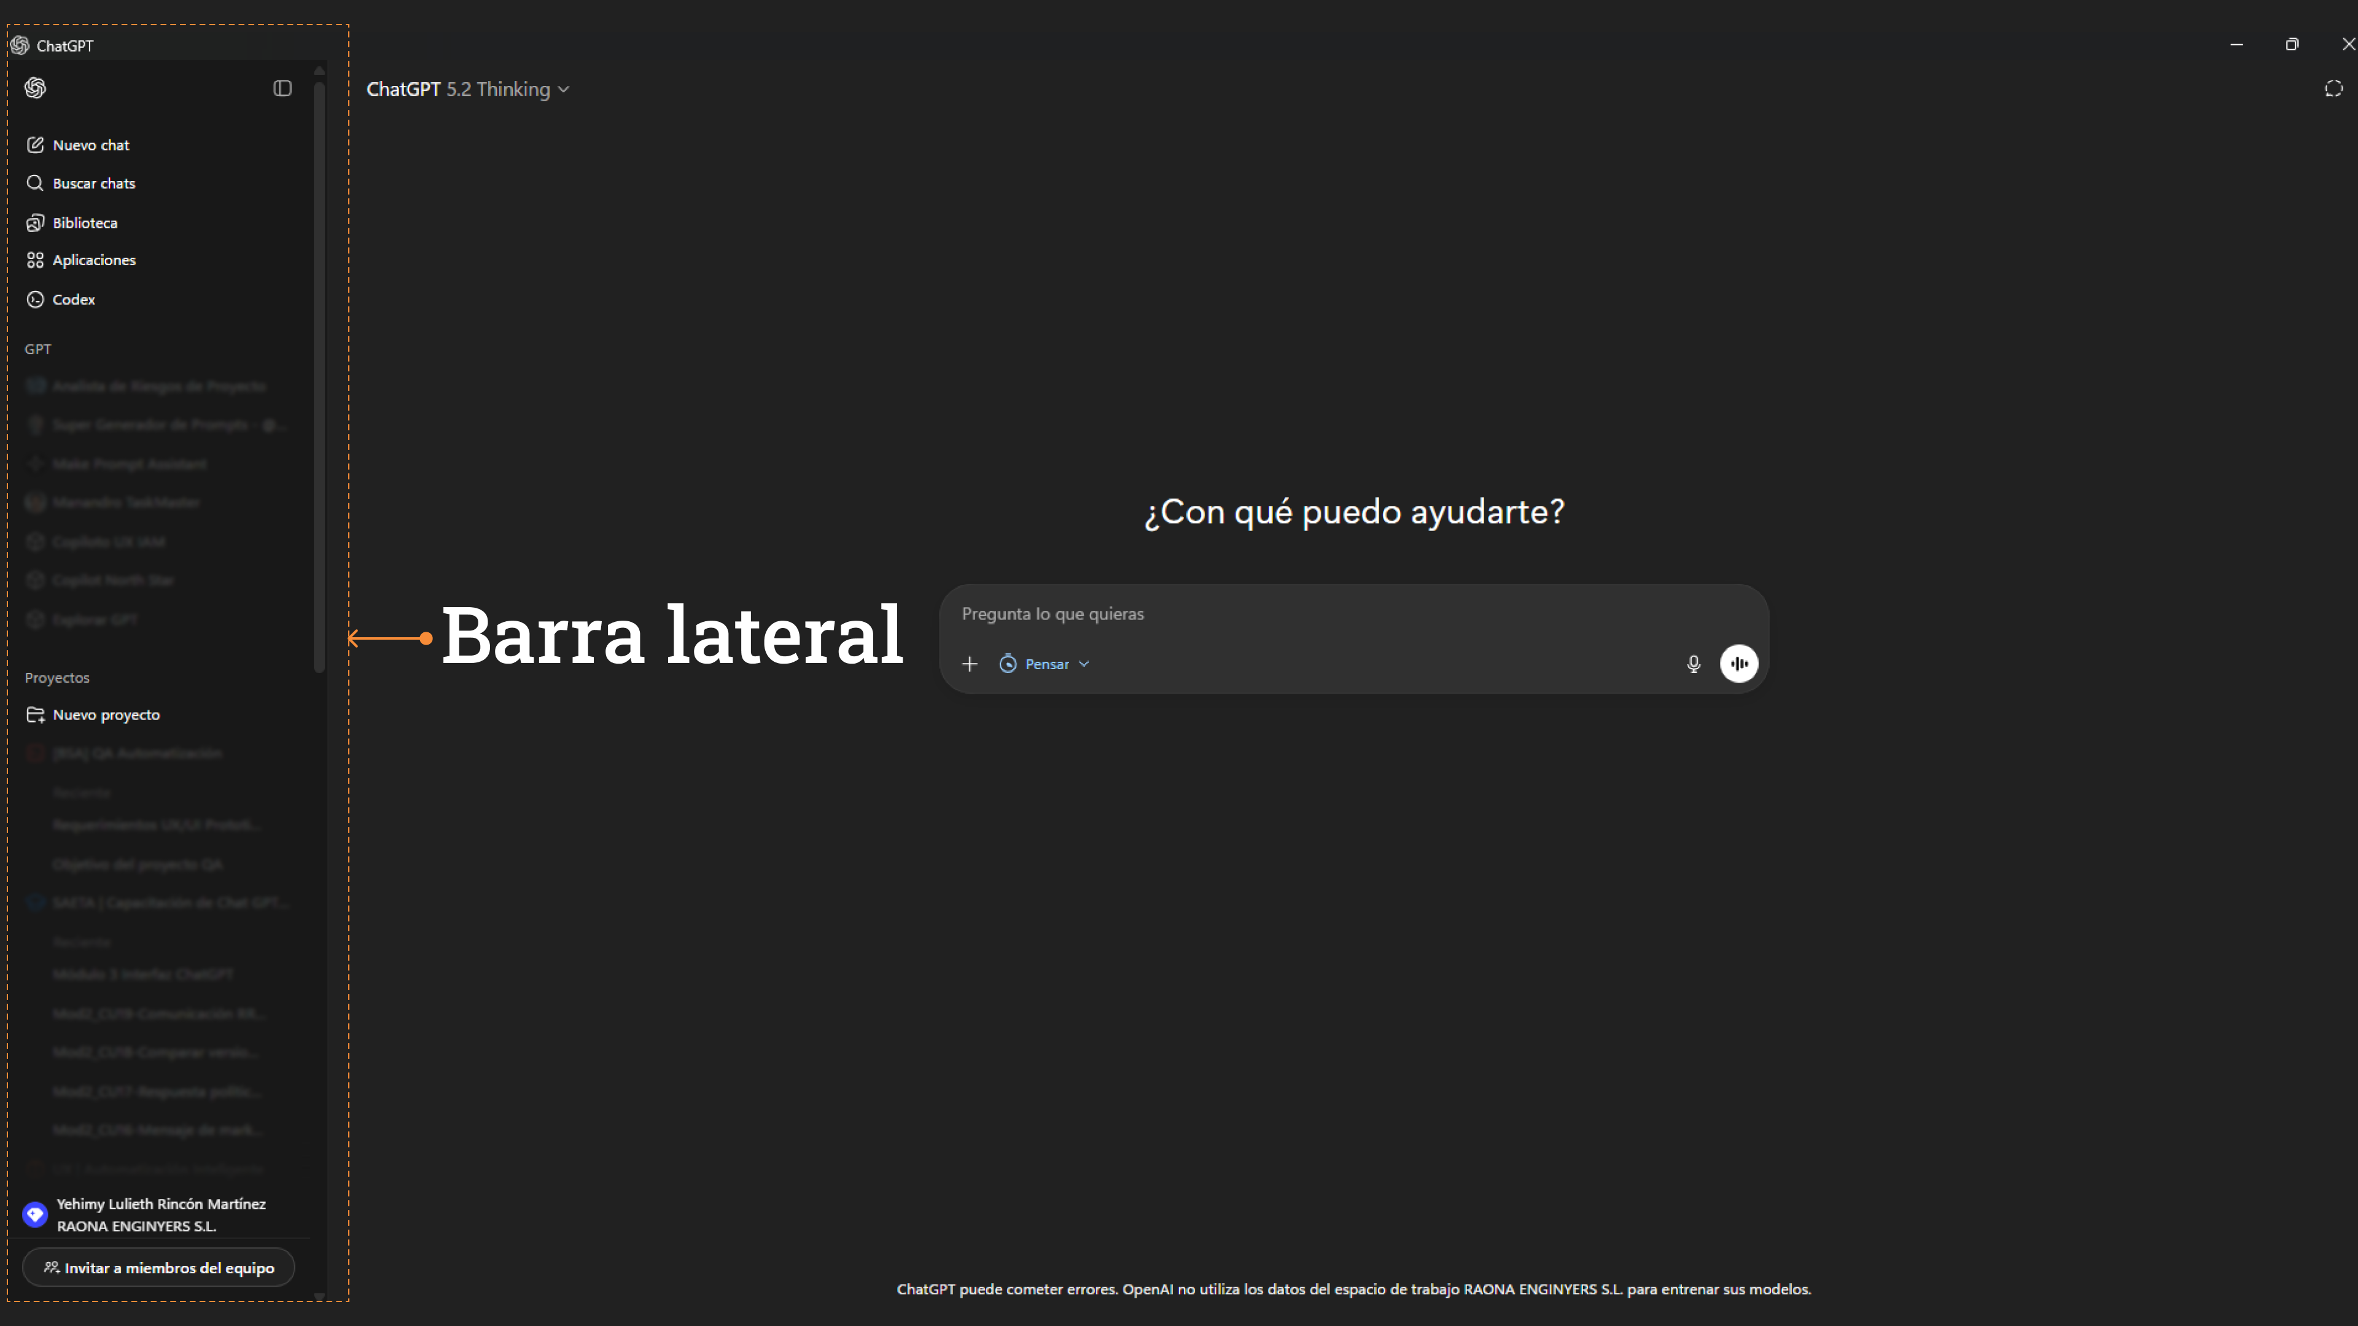

Slide 28
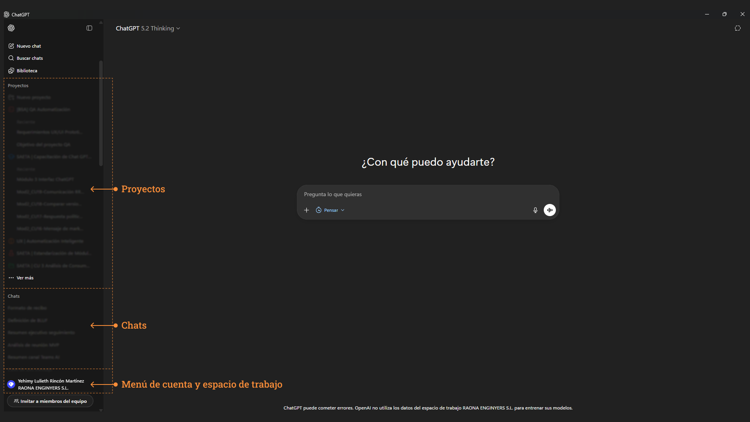
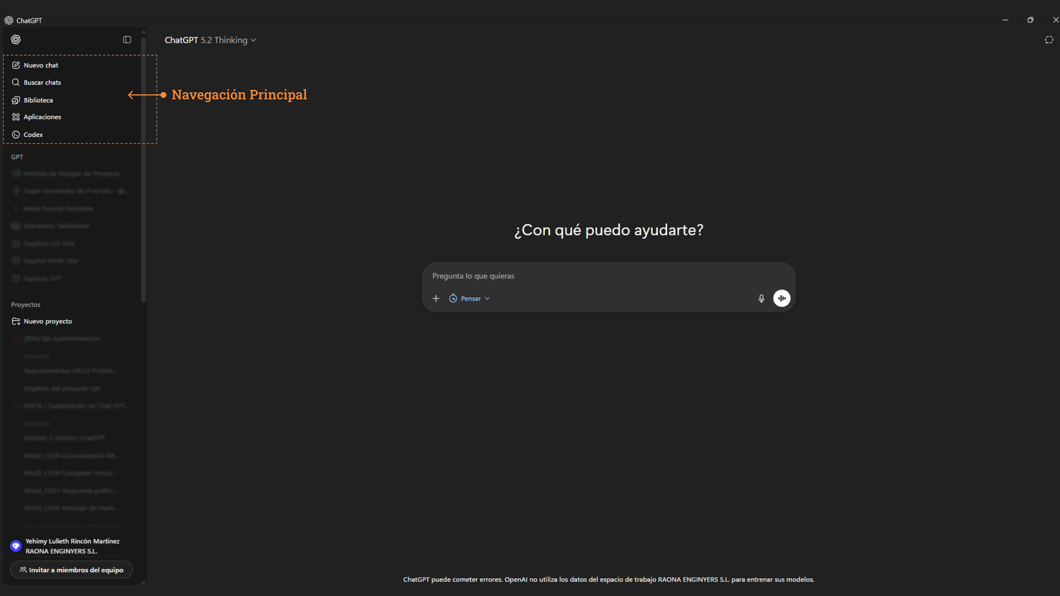

Slide 29
Barra lateral
Módulo 3 | Conociendo a Chat GPT
Nuevo Chat
Buscar chats
Inicia una conversación desde cero.
Un buscador de conversaciones anteriores.
Para que sirve
Para que sirve
Hacer una pregunta nueva
Empezar una tarea diferente
Evitar que ChatGPT se confunda con temas anteriores
👉 Úsalo cuando cambies de tema o quieras empezar “en limpio”.
Encontrar un chat viejo
Recuperar una respuesta que ya te dieron
Volver a un trabajo que estabas haciendo
👉 Ideal si recuerdas “más o menos” el tema pero no dónde quedó.

Slide 30
Barra lateral
Módulo 3 | Conociendo a Chat GPT
Biblioteca
Aplicaciones
Un espacio donde se guardan contenidos útiles generados o guardados.
Acceso a herramientas especiales dentro de ChatGPT.
Para que sirve
Para que sirve
Usar funciones avanzadas (ej. análisis, creación de imágenes, archivos, etc.)
Resolver tareas más complejas que solo escribir texto
👉 Aquí ChatGPT deja de ser solo “chat” y se vuelve una herramienta de trabajo.
Reutilizar ideas, textos o recursos
Acceder a materiales guardados
Tener referencias sin volver a preguntar
👉 Funciona como una “carpeta personal” dentro de ChatGPT

Slide 31
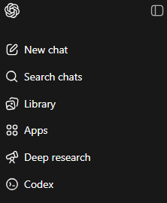
Barra lateral
Módulo 3 | Conociendo a Chat GPT
Codex
Deep research (Investigación profunda)
Un espacio orientado a tareas técnicas y de programación.
Es una función especial de ChatGPT para investigar un tema en profundidad, usando fuentes externas, comparando información y entregando un informe más elaborado.
Para que sirve
Reutilizar ideas, textos o recursos
Acceder a materiales guardados
Tener referencias sin volver a preguntar
👉 Funciona como una “carpeta personal” dentro de ChatGPT
Para que sirve
👉 No es un chat normal. Es más parecido a decir:
“Investiga esto bien y entrégame un reporte de…”.

Slide 32
Qué vamos a hacer en el
Módulo 4
Conociendo a Chat GPT
Uso de funcionalidades avanzadas
Conoceremos con ejemplos claros cuales son las capacidades del uso de funcionalidades como Modo Agente, Tu año con Chat GPT, Cuestionarios, estudia y aprende, entre otras.
Crear Proyectos
Vamos a entrar en la configuración y creación de proyectos para el uso profesional de la herramienta.
Utilizar un GPT
Vamos a hacer uso de un GPT creado para entender como funciona la herramienta y cuales son sus posibles casos de uso.
Sesión de preguntas (10 Min)

Slide 33

Módulo 3
| Conociendo a Chat GPT
Preguntas
Gracias por participar.

Slide 34
Gracias

